Slide 1


Slide 2






تعيين تلميذ(ة) للإجابة
توجيهات و شرح التعليمات
عرض فيديو
المرور بين الصفوف للمساعدة وتصحيح الإنجازات
عمل في ثنائيات
نهاية الشريط، المرور إلى الشريحة الموالية.

Slide 3
تنظيم حصص الأسبوع
اليوم 4 -
اليوم1 -
أنشطة اعتيادية (10د).
ورشة القراءة: استثمار النص 50د.
إملاء (25د).
أنشطة اعتيادية (10د).
معجم (25د).
ورشة الاستماع والتحدث (30د).
الكلمات البصرية+ القراءة المشتركة(20د) .
اليوم 5 -
اليوم2 -
أنشطة اعتيادية (10د).
ورشة الاستماع والتحدث 30د).
ورشة القراءة (45د).
أنشطة اعتيادية (10د)
ورشة القراءة (40د)
التعبير الكتابي (35د)
اليوم 6 -
اليوم 3 -
ورشة القراءة: الفهم (30د)
إنتاج الكتابي: (30د)
قراءة إثرائية 25 د
أنشطة اعتيادية (10د).
ورشة الاستماع والتحدث (30د).
ورشة القراءة (45د).
Révision
Lecture offerte

Slide 4









هيكلة حصة اليوم
- 01 النشاط الاعتيادي
طلاقة
- 02معجم
      تواصل - عالم افتراضي – لغة الجسد – بريد إلكتروني - مواقع التواصل الاجتماعي .
- 03 استماع وتحدث
ما التواصل؟: التوقع/ التحقق
- 04قراءة
الكلمات البصرية (لا بد – في أي – دوما– أما إذا – أضحى – وفي حال – من المهم)
القراءة المشتركة

Slide 5

عند نهاية الحصة
على الأقل % 80 من المتعلمين سيكونون قادرين على:
فهم وتوظيف مفردات المعجم؛
توقع مضمون حكاية (ما التواصل؟) والتحقق منه وفهم المعنى العام للحكاية؛
قراءة الكلمات البصرية ونص القراءة المشتركة بطلاقة.

Slide 6

افتتاح الحصة
افتتاح الحصة
ترحيب
تدبير السلوك
نشاط اعتيادي: طلاقة؛

Slide 7


مرحبا بكم، سنبدأ حصة اللغة العربية.
اختــتام الحــصة
قراءة
استـماع وتحدث
معــــــــــجم
افتتاح الحصة

Slide 8



قبل أن نبدأ حصة اليوم نتذكر شروط الحصول على نجمة التميز.
اختــتام الحــصة
قراءة
استـماع وتحدث
معــــــــــجم
افتتاح الحصة
أَطْلُبُ تَوْضيحاً عِنْدَما لا أَفْهَمُ.

Slide 9


ضعوا اللوحة والكراسة في القمطر.
اختــتام الحــصة
قراءة
استـماع وتحدث
معــــــــــجم
افتتاح الحصة

Slide 10
ستتدربون على قراءة فقرة بدقة وسرعة. أقف على ساكن. سأقرأ – تابعوا جيدا
اختــتام الحــصة
قراءة
استـماع وتحدث
معــــــــــجم
افتتاح الحصة
في ٱلْماضي، كانَ ٱلنّاسُ يَتَواصَلونَ عَنْ طَريقِ ٱلرَّسائِلِ ٱلْوَرَقِيَّةِ ٱلَّتي يَكْتُبونَها بِأَيْديهِمْ، أَوْ عَنْ طَريقِ ٱللِّقاءاتِ ٱلْمُباشِرَةِ، أَوِ ٱلزِّياراتِ بَيْنَ ٱلْأَصْدِقاءِ وَٱلعائِلاتِ. كانَتِ ٱلرَّسائِلُ تَسْتَغْرِقُ أَسابيعَ أَوْ شُهوراً لِتَصِلَ، وَأَحْياناً تَضيعُ ٱلْأَخْبارُ في ٱلطَّريقِ فَلا يَنْجَحُ ٱلتَّواصُلُ.
كانَ ٱلْهاتِفُ ٱلثّابِتُ وَسيلَةً نادِرَةً في بَعْضِ ٱلْبُيوتِ.

Slide 11

الآن سنمر لتحدي الطلاقة. سأسحب 5أسماء.
اختــتام الحــصة
قراءة
استـماع وتحدث
معــــــــــجم
افتتاح الحصة
تَحَدّي ٱلطَّلاقَةِ

Slide 12
أنادي على التلميذ الأول: ..........................................................
اختــتام الحــصة
قراءة
استـماع وتحدث
معــــــــــجم
افتتاح الحصة
في ٱلْماضي، كانَ ٱلنّاسُ يَتَواصَلونَ عَنْ طَريقِ ٱلرَّسائِلِ ٱلْوَرَقِيَّةِ ٱلَّتي يَكْتُبونَها بِأَيْديهِمْ، أَوْ عَنْ طَريقِ ٱللِّقاءاتِ ٱلْمُباشِرَةِ، أَوِ ٱلزِّياراتِ بَيْنَ ٱلْأَصْدِقاءِ وَٱلْعائِلاتِ. كانَتِ ٱلرَّسائِلُ تَسْتَغْرِقُ أَسابيعَ أَوْ شُهوراً لِتَصِلَ، وَأَحْياناً تَضيعُ ٱلْأَخْبارُ في ٱلطَّريقِ فَلا يَنْجَحُ ٱلتَّواصُلُ.
كانَ ٱلْهاتِفُ ٱلثّابِتُ وَسيلَةً نادِرَةً في بَعْضِ ٱلْبُيوتِ.

Slide 13
أبطال الطلاقة هم ...........................................................................
اختــتام الحــصة
قراءة
استـماع وتحدث
معــــــــــجم
افتتاح الحصة
تَحَدّي ٱلطَّلاقَةِ

Slide 14
معجم
معجم
      تَواصُلٌ - عالم افتراضي – لغة الجسد – بريد إلكتروني - مواقع التواصل الاجتماعي.

Slide 15
ستتعلمون اليوم مفردات جديدة ستجدونها في الحكاية ونص القراءة، انتبهوا جيدا.
اختــتام الحــصة
قراءة
استـماع وتحدث
معــــــــــجم
افتتاح الحصة
      تَواصُلٌ - عالَمٌ ٱفْتِراضِيٌّ – لُغَةُ ٱلْجَسَدِ – بَريدٌ إِلِكْترونِيٌّ – مَواقِعُ ٱلتَّواصُلِ ٱلِاجْتِماعِيِّ.

Slide 16
نبدأ بتعريف كلمة "تَواصُلٌ".– نعيدُ قراءة التعريف معا – رددوا
اختــتام الحــصة
قراءة
استـماع وتحدث
معــــــــــجم
افتتاح الحصة
اَلتَّواصُلُ: هُوَ أَنْ نَتَحَدَّثَ مَعَ ٱلآخَرينَ وَنَتَبَادَلَ مَعَهُمْ ٱلأَفْكارَ وَٱلمَشاعِرَ.
تَواصَلَ - يَتَواصَلُ

Slide 17
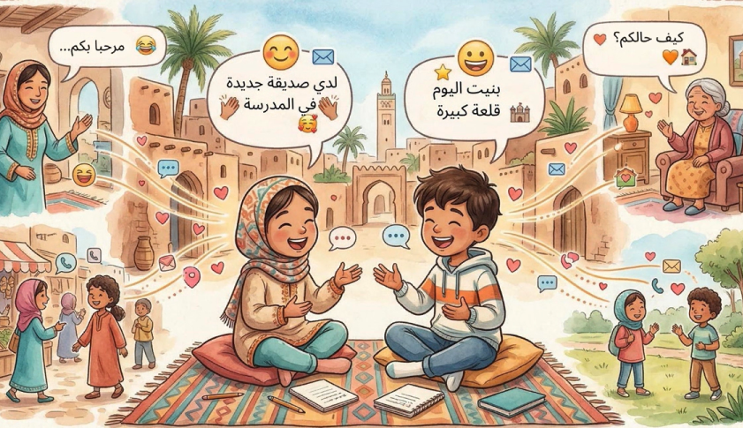
هذا مشهد. من يعلق عليه باستعمال كلمة: تواصل؟ -من يقرأ الجملة؟
اختــتام الحــصة
قراءة
استـماع وتحدث
معــــــــــجم
افتتاح الحصة
نَتَواصَلُ كُلَّ يَوْمٍ مَعَ أَفْرادِ ٱلْعائِلَةِ وَٱلْأَصْدِقاءِ لِنَتَبادَلَ أَفْكاراً وَمَشاعِرَ.

Slide 18
والآن من يقرأ "مواقع التواصل الاجتماعي".– نعيدُ قراءة التعريف معا – رددوا
اختــتام الحــصة
قراءة
استـماع وتحدث
معــــــــــجم
افتتاح الحصة
مَواقِعُ ٱلتَّواصُلِ ٱلِاجْتِماعِيِّ: مِنَصّاتٌ وَتَطْبيقاتٌ عَلى ٱلإِنْتِرْنتْ تَسْمَحُ بِٱلتَّحَدُّثُ مَعَ ٱلْآخَرينَ وَتَبادُلِ ٱلرَّسائِلِ وَٱلصُّوَرِ مَعَهُمْ.

Slide 19
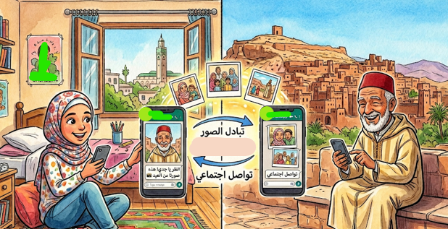
سأركب "مواقع التواصل الاجتماعي" في جملة للتعليق على هذا المشهد.
اختــتام الحــصة
قراءة
استـماع وتحدث
معــــــــــجم
نشاط اعتيادي
يَتَبادَلُ ٱلْجَدُّ ٱلصُّوَرَ مَعَ حَفيدَتِهِ عَبْرَ مَواقِعِ ٱلتَّواصُلِ ٱلِاجْتِماعِيِّ يَوْمَ ٱلْعيدِ.

Slide 20
والآن هذا تعريف لكلمة "بريد إلكتروني". نعيدُ قراءة التعريف معا – رددوا
اختــتام الحــصة
قراءة
استـماع وتحدث
معــــــــــجم
افتتاح الحصة
بَريدٌ إِلِكْترونِيٌّ: وَسيلةٌ نُرْسِلُ بِها رَسائِلَ عَبْرَ ٱلْحاسوبِ أَوِ ٱلْهاتِفِ إِلى أَشْخاصٍ بَعيدينَ، مِثْلَ ٱلرَّسائِلِ ٱلْعادِيَّةِ لكنْ عَبْرَ ٱلْإِنْتِرْنِتِ. تَعْتَمِدُ عَلى عُنْوانٍ خاصٍّ بِكُلِّ شَخْصٍ.

Slide 21
والآن هذا تعريف لكلمة "العالم الافتراضي". نعيدُ قراءة التعريف معا – رددوا
اختــتام الحــصة
قراءة
استـماع وتحدث
معــــــــــجم
افتتاح الحصة
اَلْعالَمُ ٱلِافْتِراضِيُّ: مَكانٌ غَيْرُ حَقيقِيٍّ نَدْخُلُ إِلَيْهِ بِٱسْتِعْمالِ ٱلحاسُوبِ أَوِ ٱلْهاتِفِ، نَلْعَبُ فيهِ وَنَتَعَلَّمُ وَنَتَواصَلُ كَأَنَّنا في عالَمٍ حَقيقِيٍّ.

Slide 22
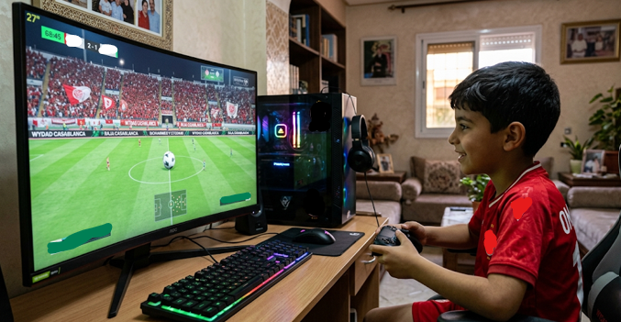
سأركب "عالم افتراضي" في جملة للتعليق على هذا المشهد.
اختــتام الحــصة
قراءة
استـماع وتحدث
معــــــــــجم
نشاط اعتيادي
يُمْكِنُ أَنْ نَلْعَبَ في ٱلْعالَمِ ٱلِافْتِراضِيِّ.

Slide 23
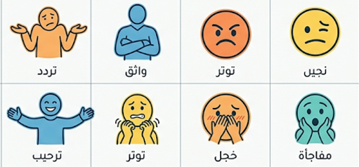
والآن هذا تعريف لكلمة "لغة الجسد". نعيدُ قراءة التعريف معا – رددوا
اختــتام الحــصة
قراءة
استـماع وتحدث
معــــــــــجم
افتتاح الحصة
لُغَةُ ٱلْجَسَدِ: حَرَكاتٌ نُعَبِّرُ بِها عَنْ مَشاعِرِنا وَأَفْكارِنا دونَ كَلامٍ، مِثْل تَعابيرِ ٱلوَجْهِ وَحَرَكاتِ ٱلْيَدَيْنِ.

Slide 24
نتذكر المفردات التي تعرفنا عليها. من يقرأ؟ من يركب جملا مستعملا مفردة أو أكثر؟
اختــتام الحــصة
قراءة
استـماع وتحدث
معــــــــــجم
افتتاح الحصة
      تَواصُلٌ - عالَمٌ ٱفْتِراضِيٌّ – لُغَةُ ٱلْجَسَدِ – بَريدٌ إِلِكْترونِيٌّ – مَواقِعُ ٱلتَّواصُلِ ٱلِاجْتِماعِيِّ.

Slide 25
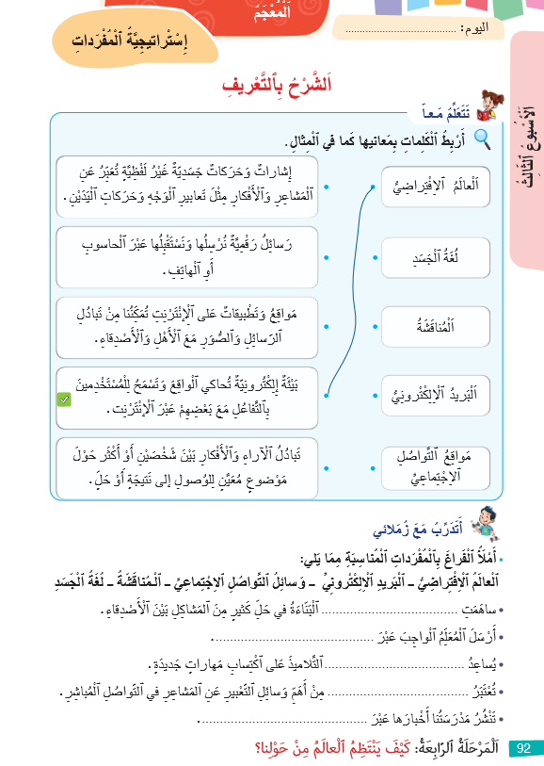
خذوا كراساتكم (الجزء 2) ص 92. اكتبوا تاريخ اليوم.
اختــتام الحــصة
قراءة
استـماع وتحدث
معــــــــــجم
افتتاح الحصة

Slide 26
أكملوا النشاط "أتدرب مع زملائي" – لديكم دقيقة
اختــتام الحــصة
قراءة
استـماع وتحدث
معــــــــــجم
افتتاح الحصة

Slide 27
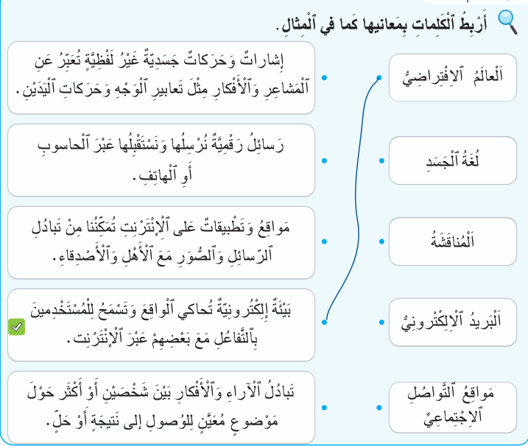
انتهى الوقت – في ثنائيات ناقشوا إجاباتكم
اختــتام الحــصة
قراءة
استـماع وتحدث
معــــــــــجم
افتتاح الحصة

Slide 28
نصحح. نبدأ بالكلمة « العالم الافتراضي"، ثم " لغة الجسد" ... - صححوا
اختــتام الحــصة
قراءة
استـماع وتحدث
معــــــــــجم
افتتاح الحصة

Slide 29

نمر إلى النشاط الموالي. من يقرأ التعليمة؟ أنجزوا فرديا – معكم أربع دقائق.
اختــتام الحــصة
قراءة
استـماع وتحدث
معــــــــــجم
افتتاح الحصة

Slide 30
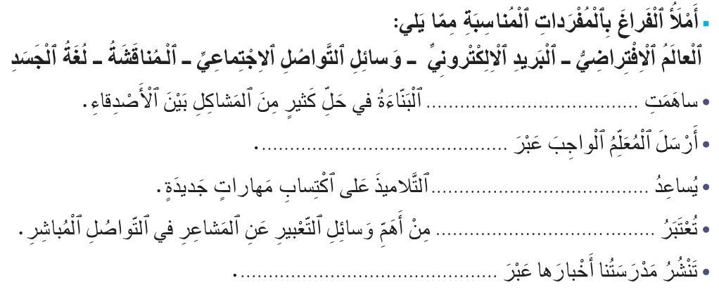
انتهى الوقت. سأعين من يقرأ الجمل موظفا الكلمة المناسبة. هل تتفقون؟
اختــتام الحــصة
قراءة
استـماع وتحدث
معــــــــــجم
افتتاح الحصة
ٱلْمُناقَشَةُ
ٱلْبَريدِ ٱلْإِلِكْترونِيِّ
ٱلْعالَمُ الِافْتِراضِيِّ
لُغَةُ ٱلْجَسَدِ
وَسائِلُ ٱلتَّواصُلِ ٱلِاجْتِماعِيِّ.

Slide 31
انتبهوا للتصحيح.
اختــتام الحــصة
قراءة
استـماع وتحدث
معــــــــــجم
افتتاح الحصة
ٱلْمُناقَشَةُ
ٱلْبَريدِ ٱلْإِلِكْترونِيِّ
ٱلْعالَمُ الِافْتِراضِيِّ
لُغَةُ ٱلْجَسَدِ
وَسائِلُ ٱلتَّواصُلِ ٱلِاجْتِماعِيِّ.

Slide 32
الآن على دفاتركم. ركبوا جملا توظفون فيها الكلمتين: مناقشة – مواقع التواصل الاجتماعي.
يصحح الأستاذ كتابيا ثم بشكل تفاعلي.
اختــتام الحــصة
قراءة
استـماع وتحدث
معــــــــــجم
افتتاح الحصة
أُرَكِّبُ في جُمَلٍ: مُناقَشَةٌ – مَواقِعُ ٱلتَّواصُلِ ٱلِاجْتِماعِيِّ.

Slide 33
استماع وتحدث
استماع وتحدث
ما التواصل؟: التوقع /التحقق

Slide 34
سنتعرف اليوم على حكاية جديدة. قبل ذلك، هذه كلمات ستساعدنا على فهم الحكاية. من يقرأ؟
اختــتام الحــصة
قراءة
استـماع وتحدث
معــــــــــجم
افتتاح الحصة
حَوْزَةٌ - طَأْطَأَ – حَمامُ ٱلزّاجِلِ - أَرْجاءُ

Slide 35
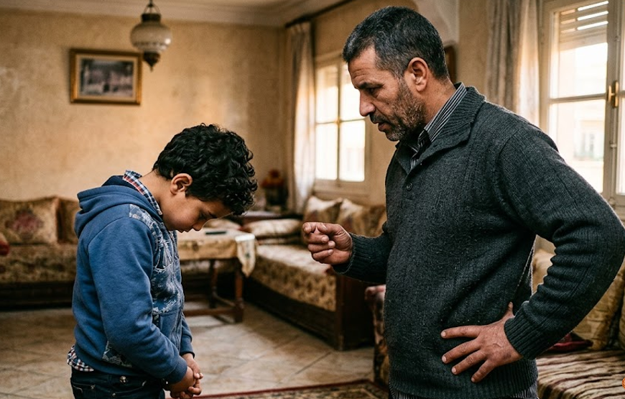
انتبهوا، من يقرأ المقصود بـ"طَأْطَأَ"؟ (مثال: يُطَأْطِئُ الطِّفْلُ رَأْسَهُ أَمامَ والِدِهِ الَّذي يُعاتِبُهُ.).
اختــتام الحــصة
قراءة
استـماع وتحدث
معــــــــــجم
افتتاح الحصة
طَأْطَأَ: خَفَضَ رَأْسَهُ وَنَكَسَهُ إِلى أَسْفَلَ.
يُطَأْطِئُ ٱلطِّفْلُ رَأْسَهُ أَمامَ والِدِهِ ٱلَّذي يُعاتِبُهُ.

Slide 36
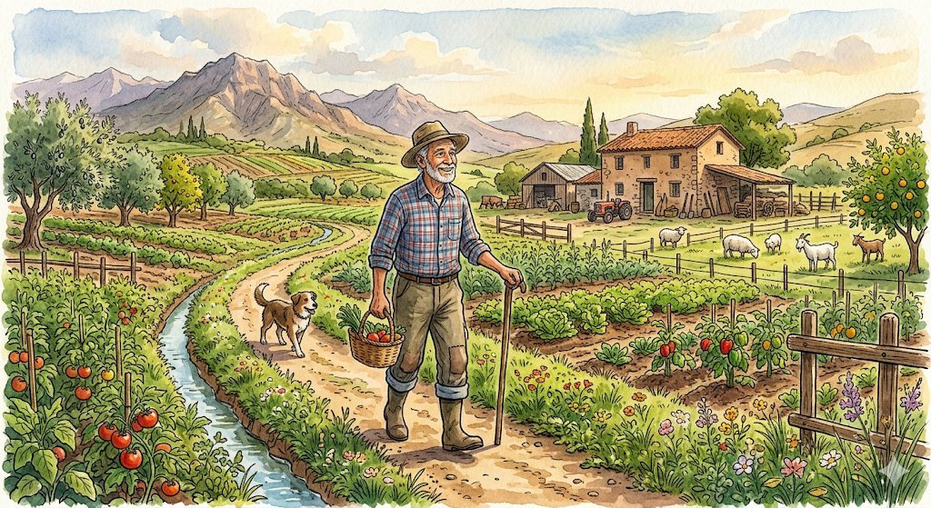
من يقرأ معنى كلمة "أَرْجاءٌ"؟
اختــتام الحــصة
قراءة
استـماع وتحدث
معــــــــــجم
افتتاح الحصة
أَرْجاءٌ: نَواحٍ وَجَوانِبُ.
يَتَجَوَّلُ ٱلْمُزارِعُ في أَرْجاءِ ٱلْمَزْرَعَةِ.

Slide 37
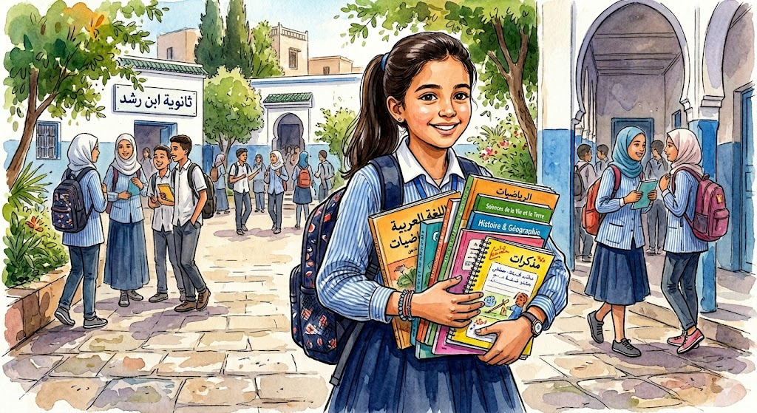
من يقرأ معنى كلمة "حَوْزَتي"؟
اختــتام الحــصة
قراءة
استـماع وتحدث
معــــــــــجم
افتتاح الحصة
حَوْزَتي: ما في مِلْكي وَتَحْتَ تَصَرُّفي.
في حَوْزَةِ مَرْيَمَ كُتُبٌ مُخْتَلِفَةٌ.

Slide 38
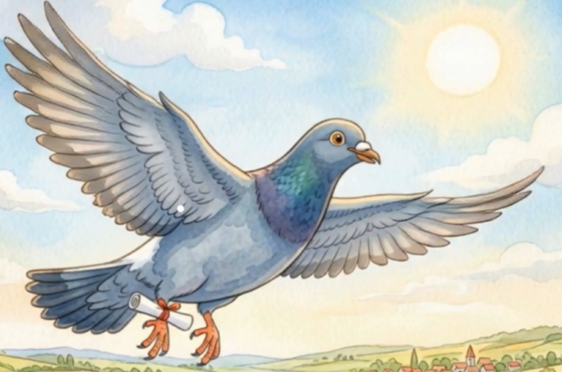
من يقرأ معنى كلمة "حمامُ الزّاجِلِ"؟
اختــتام الحــصة
قراءة
استـماع وتحدث
معــــــــــجم
افتتاح الحصة
حَمامُ الزّاجِلِ: حَمامٌ يَنْقُلُ ٱلرَّسائِلَ إِلى مَكانٍ بَعيدٍ.
قَديماً، كَانَ حَمامُ ٱلزّاجِلِ يَنْقُلُ ٱلرَّسائِلَ مِنْ بَلَدٍ إِلى بَلَدٍ.

Slide 39

الآن سنكتشف حكاية اليوم. سيكون عليكم توقع مضمونها.
اختــتام الحــصة
قراءة
استـماع وتحدث
معــــــــــجم
افتتاح الحصة

Slide 40
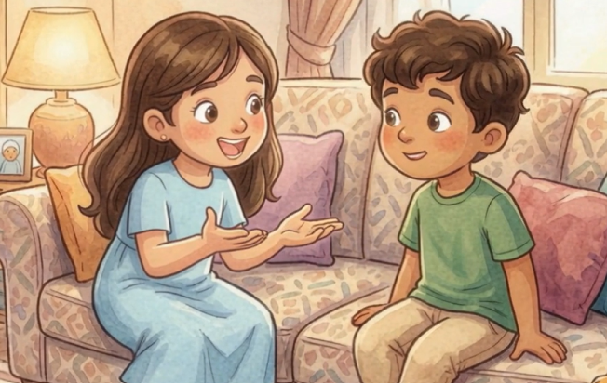
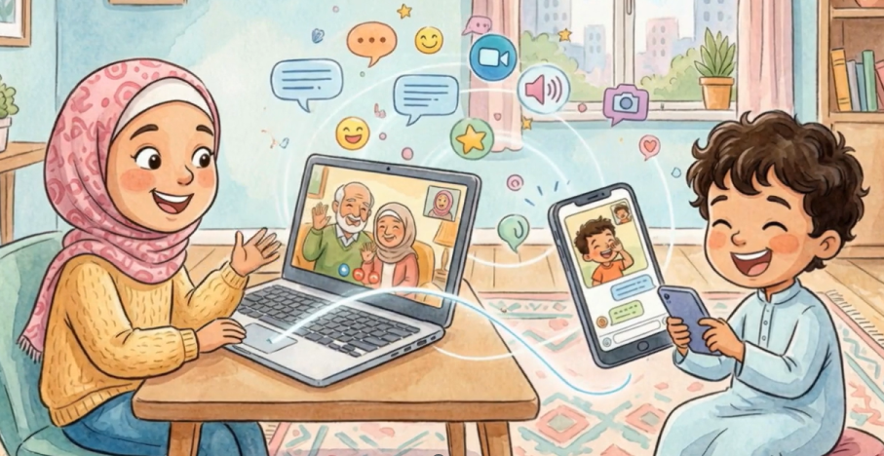
لاحظوا العنوان والصور. كل واحد منكم يقول توقعه حول مضمون الحكاية لزميله.
اختــتام الحــصة
قراءة
استـماع وتحدث
معــــــــــجم
افتتاح الحصة
ما ٱلتّواصُلُ؟

Slide 41
انتباه، نمر إلى تقاسم التوقعات. من يريد أن يعرض توقعه موضحا ما الذي جعله يتوقع ذلك؟
اختــتام الحــصة
قراءة
استـماع وتحدث
معــــــــــجم
افتتاح الحصة

Slide 42
والآن تستمعون للحكاية وتتحققون من توقعاتكم. أنصتوا جيدا.
اختــتام الحــصة
قراءة
استـماع وتحدث
معــــــــــجم
افتتاح الحصة
أَتَحَقَّقُ مِنْ تَوَقُّعي

Slide 43

عرض الفيديو
اختــتام الحــصة
قراءة
استـماع وتحدث
معــــــــــجم
افتتاح الحصة

Slide 44
بعد الاستماع للحكاية، من كان توقعه قريبا من مضمون الحكاية؟
اختــتام الحــصة
قراءة
استـماع وتحدث
معــــــــــجم
افتتاح الحصة
هَلْ تَوَقُّعي صائِبٌ؟

Slide 45
سأعيد تسميع الحكاية، حاولوا تذكر شخصيات الحكاية، المكان والزمان والأحداث.
اختــتام الحــصة
قراءة
استـماع وتحدث
معــــــــــجم
افتتاح الحصة

Slide 46
سأطرح عليكم أسئلة حول عناصر الحكاية. فكروا قبل الإجابة.
اختــتام الحــصة
قراءة
استـماع وتحدث
معــــــــــجم
افتتاح الحصة
عَناصِرُ ٱلْحِكايَةِ

Slide 47

ستجيبون شفهيا عن أسئلة لفهم الحكاية. نبدأ بالسؤال الأول ثم الثاني ثم الثالث.
اختــتام الحــصة
قراءة
استـماع وتحدث
معــــــــــجم
افتتاح الحصة
- مَنْ هُما شَخْصِيَّتا ٱلْحِكايَةِ؟
- ماذا طَلَبَتْ مُنى مِنْ أَخيها تامِرٍ؟
- ماذا ٱقْتَرَحَ تامِرٌ لِيَخْرُجَ مِنَ ٱلْجَزيرَةِ؟

Slide 48
من يقرأ الأجوبة؟
اختــتام الحــصة
قراءة
استـماع وتحدث
معــــــــــجم
افتتاح الحصة
- شَخْصِيَّتا ٱلْحِكايَةِ هُما مُنى وَتامِرٌ.
- طَلَبَتْ مُنَى مِنْ أَخيهَا تامِرٍ أَنْ يَتَخَيَّلَ نَفْسَهُ وَحيداً في جَزيرَةٍ مَعْزولَةٍ.
- لِيَخْرُجَ تامِرٌ مِنَ ٱلْجَزيرَةِ، اِقْتَرَحَ أَنْ يُهاتِفَ والِدَيْهِ أَوْ أَنْ يَبْحَثَ عَنْ شَخْصٍ يُساعِدُهُ.

Slide 49
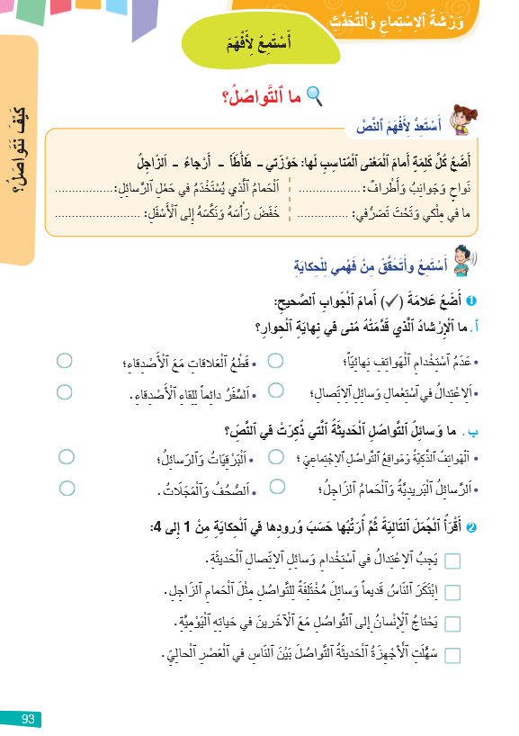
خذوا ص 93. من يقرأ التعليمة؟ ما السؤال الأول؟ الثاني؟ ما المطلوب؟
اختــتام الحــصة
قراءة
استـماع وتحدث
معــــــــــجم
افتتاح الحصة

Slide 50
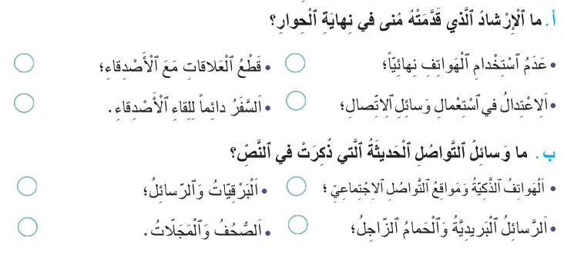
نصحح سؤالا سؤالا. من يقرأ السؤال الأول؟ من يقدم إجابته في جملة مفيدة؟ هل تتفقون؟
اختــتام الحــصة
قراءة
استـماع وتحدث
معــــــــــجم
افتتاح الحصة

Slide 51
انتبهوا للتصحيح.
اختــتام الحــصة
قراءة
استـماع وتحدث
معــــــــــجم
افتتاح الحصة



Slide 52

أحسنتم جميعا سنتابع حكايتنا غدا.
اختــتام الحــصة
قراءة
استـماع وتحدث
معــــــــــجم
افتتاح الحصة

Slide 53

فسحة تربوية
لدينا لغز. سنرى من سيحله؟ ما المؤشر على صحة جوابك؟
خَمْسُ شَمْعاتٍ مُتَطابِقَةٍ أُشْعِلَتْ في ٱلوَقْتِ نَفْسِهِ. اِنْطَفَأَتْ في أَوْقاتٍ مُخْتَلِفَة وَهِيَ ٱلآنَ كَما يُبَيِّنُها ٱلشَّكْلُ.
ما ٱلشَّمْعَةُ ٱلّتي ٱنْطَفَأَتْ أَوَّلًا؟
-د-
-ج-
-ت-
-ب-
-أ-

Slide 54
فسحة تربوية
الجواب –ب-. لأنها الشمعة التي انطفأت قبل الشمعات الأخرى لم تستهلك أكثر.
خَمْسُ شَمْعاتٍ مُتَطابِقَةٍ أُشْعِلَتْ في ٱلوَقْتِ نَفْسِهِ. اِنْطَفَأَتْ في أَوْقاتٍ مُخْتَلِفَةٍ وَهِيَ ٱلآنَ كَما يُبَيِّنُها ٱلشَّكْلُ.
ما ٱلشَّمْعَةُ ٱلّتي ٱنْطَفَأَتْ أَوَّلًا؟
-ب-

Slide 55
قراءة
قراءة
الكلمات البصرية (لا بد – في أي – دوما– أما إذا – أضحى – وفي حال – من المهم) (10د)
القراءة المشتركة (10د)

Slide 56
ستتدربون على قراءة كلمات نصادفها كثيرا. ستساعدنا على القراءة بسرعة. تابعوا معي سأقرأ.
اختــتام الحــصة
قراءة
استـماع وتحدث
معــــــــــجم
افتتاح الحصة
أَمّا إِذا
دَوْماً
في أَيِّ
لا بُدَّ
مِنَ ٱلْمُهِمِّ
وَسَطَ
أَضْحى
وَفي حالِ

Slide 57
الآن دوركم. من يقرأ؟ 
اختــتام الحــصة
قراءة
استـماع وتحدث
معــــــــــجم
افتتاح الحصة
أَمّا إِذا
دَوْماً
في أَيِّ
لا بُدَّ
مِنَ ٱلْمُهِمِّ
وَسَطَ
أَضْحى
وَفي حالِ

Slide 58
تلميذ آخر؟
اختــتام الحــصة
قراءة
استـماع وتحدث
معــــــــــجم
افتتاح الحصة
مِنَ ٱلْمُهِمِّ
دَوْما
أَضْحى
وَفي حالِ
أَمّا إِذا
وَسَطَ
وَفي أَيِّ
لا بُدَّ

Slide 59
من يقرأ؟
اختــتام الحــصة
قراءة
استـماع وتحدث
معــــــــــجم
افتتاح الحصة
أَضْحى
وَفي حالِ
مِنَ ٱلْمُهِمِّ
دَوْماً
وَفي أَيِّ
لا بُدَّ
أَمّا إِذا
وَسَطَ

Slide 60
من يقرأ؟
إعادة الشرائح لإتاحة فرصة القراءة للتلاميذ.
اختــتام الحــصة
قراءة
استـماع وتحدث
معــــــــــجم
افتتاح الحصة
وَفي أَيِّ
لا بُدَّ
أَمّا إِذا
وَسَطَ
أَضْحى
وَفي حالِ
مِنَ ٱلْمُهِمِّ
دَوْماً

Slide 61
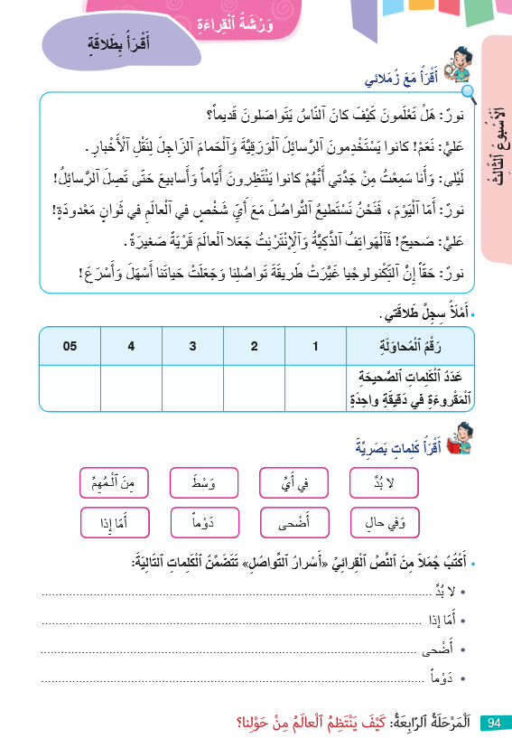
نمر إلى القراءة المشتركة ص 94. ستتدربون على قراءة فقرة بدقة وسرعة.
اختــتام الحــصة
قراءة
استـماع وتحدث
معــــــــــجم
افتتاح الحصة

Slide 62
سأقرأ أولا. تابعوا معي على كراساتكم. انتبهوا للنبر عند الاستفهام؟
اختــتام الحــصة
قراءة
استـماع وتحدث
معــــــــــجم
افتتاح الحصة

Slide 63
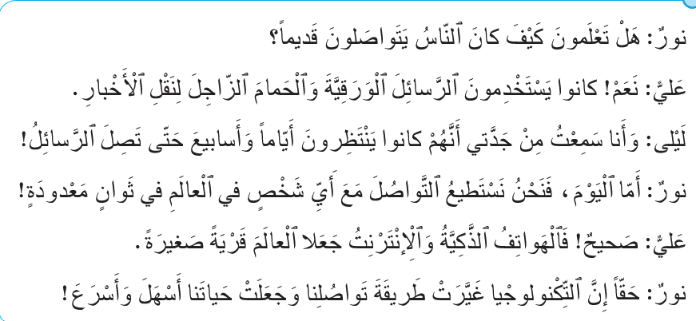
اَلآن سنقرأ معا. انتبهوا
اختــتام الحــصة
قراءة
استـماع وتحدث
معــــــــــجم
افتتاح الحصة

Slide 64
من يريد أن يقود القراءة؟ أنت تقرأ وهم يرددون بعدك.
-يحرص الأستاذ على تتبع مشاركة الجميع في القراءة الجماعية.
اختــتام الحــصة
قراءة
استـماع وتحدث
معــــــــــجم
افتتاح الحصة

Slide 65
كل ثنائي سيقرأ الفقرة قراءة معبرة، للفوز عليكما القراءة قراءة معبرة وبصوت واحد.
اختــتام الحــصة
قراءة
استـماع وتحدث
معــــــــــجم
افتتاح الحصة

Slide 66
اختتام الحصة
اختتام الحصة
ماذا تعلمت اليوم؟
الواجب المنزلي

Slide 67
ماذا تعلمتم اليوم؟
اختــتام الحــصة
قراءة
استـماع وتحدث
معــــــــــجم
افتتاح الحصة
تَعَرَّفْنا حِكايَةً جَديدَةً بِعُنْوانِ:
...
تَعَلَّمْتُ مُفْرَداتٍ جَديدَةً هِيَ:
      عالَمٌ افْتِراضِيٌّ – لُغَةُ الْجَسَدِ - بَريدٌ إِلِكْترونِيٌّ – مَواقِعُ التَّواصُلِ الِاجْتِماعِيِّ– تَواصُلٌ – حمامُ الزّاجِلِ.
في هذِهِ ٱلْحِصَّةِ
تَدَرَّبْنا عَلى قِراءَةِ كَلِماتٍ بَصَرِيَّةٍ جَديدَةٍ :
لا بُدَّ – في أَيِّ – دَوْماً – أَمّا إِذا – أَضْحى – وَفي حالِ – مِنَ ٱلْمُهِمِّ

Slide 68

أنجزوا المطلوب على ص 94. ضعوا علامة.
اختــتام الحــصة
قراءة
استـماع وتحدث
معــــــــــجم
افتتاح الحصة

Slide 69
أبطال الحصة هم ...........................................................................
اختــتام الحــصة
قراءة
استـماع وتحدث
معــــــــــجم
افتتاح الحصة

Slide 70


Slide 71
بناء على إنجازات المتعلمين خلال الممارسة المستقلة
ما تقديرك لنسبة التحكم في هدف الدرس؟
تسجل النسبة على صفحة اليوم من مذكرة الأستاذ.

